Slide 1
Variables.Tipos de datos simples.Operadores.
Unidad 2

Slide 2
¿Que es una variable?
En programación, una variable es un espacio reservado en la memoria de nuestro ordenador para almacenar un dato, que puede ser usado o modificado tantas veces como se desee.
Las variables han de tener un nombre asociado al dato que almacenan. Es decir, podemos tener una variable Nombre para almacenar el nombre (dato) de una persona, una variable edad(dato) para almacenar la edad de una persona, etc…
Una buena práctica consiste en crear variables con nombres intuitivos referente al dato que almacenan.

Slide 3
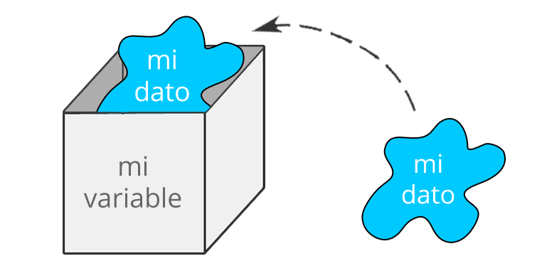
¿Qué es una variable?

Slide 4
¿Qué es un tipo de dato?
En programación, un tipo de dato es el atributo que especifica al ordenador la clase de dato que tiene que manejar, para saber que valores puede tomar y que operaciones a realizar.
Los tipos de datos primitivos o simples más comunes en lenguajes de programación son:
Números enteros
Números en coma flotante
Caracteres (alfanuméricos)
Cadenas de caracteres (textos)
Estados Lógicos (booleanos)

Slide 5
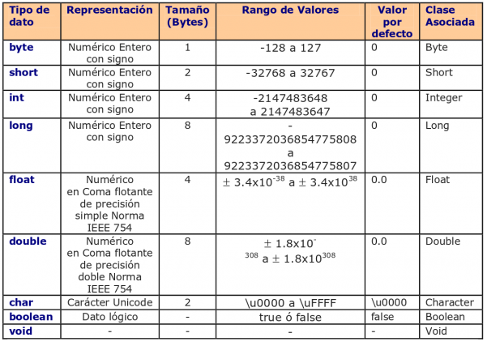

Slide 6
Tipos de Operadores
Operadores Aritméticos
Operadores Relacionales.
Operadores Lógicos
Operadores Unitarios
Operadores de Bits
Operadores de Asignación

Slide 7
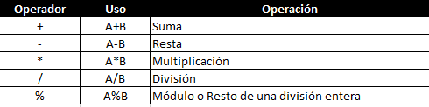
Operadores Aritméticos

Slide 8
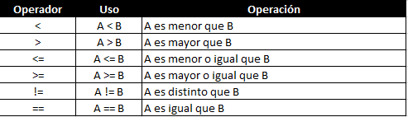
Operadores Relacionales

Slide 9
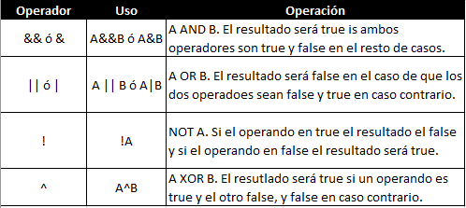
Operadores Lógicos

Slide 10
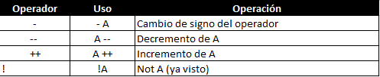
Operadores Unitarios

Slide 11
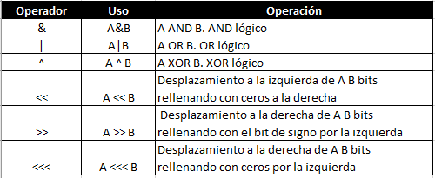
Operadores de Bits

Slide 12
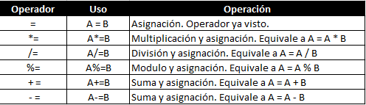
Operadores de Asignación

Slide 13
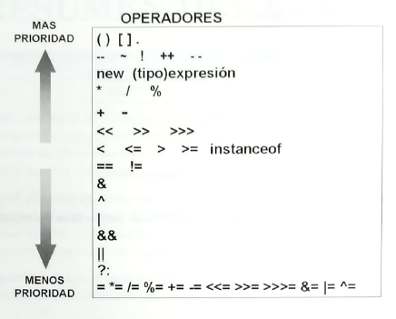
Precedencia de los operadores

Slide 14
Conversiones de Tipos (cast)
Existen dos tipos de conversiones
Implícitas
Explícitas
Las conversiones implícitas. Se realiza de forma automática entre dos tipos de datos diferentes. Requiere que la variable destino (la colocada a la izquierda) tenga mayor precisión que la variable de origen (situada a la derecha).
Las conversiones explícitas. En éste caso es el programador el que fuerza la conversión mediante una operación llamada cast con el formato:
(tipo) expresión

Slide 15

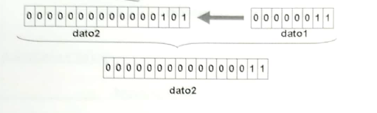
Implícitas

Slide 16

Explícitas

